Slide 1
Les 3 Stad en wijk
Lj3 p3 – vrijdag 26-2-2021

Slide 2
Programma van 26-2-2021
Rode draad van deze periode en de begrippen van deze week
Terugblik
Smart city’s en smart society’s
LA Stad en wijk

Slide 3
Stad van de toekomst, rode draad
Sociale kant
Fysieke kant
Beleving
Data
Smart society
Smart city
People & planet & profit

Slide 4
Begrippenlijst
Sociale innovatie
Integraal werken
Omgevingswet 2022
Omgevingsplan
Bestemmingsplan
Armoede in NL
Gevolgen armoede
Armoedegrens
Referentiebudget
Basisbehoeftebudget
Niet veel maar toereikend budget
Maatschappelijk isolement
Sociaal Cultureel Planbureau (taken/wat ze doen)
Multicultureel
Allochtoon
Autochtoon
Emigratie
Immigratie
Globalisering
Mondialisering
Segregatie
Integratie
Stedenbouw
Smart city’s
Smart society ’s

Slide 5
Kahoot

Slide 6
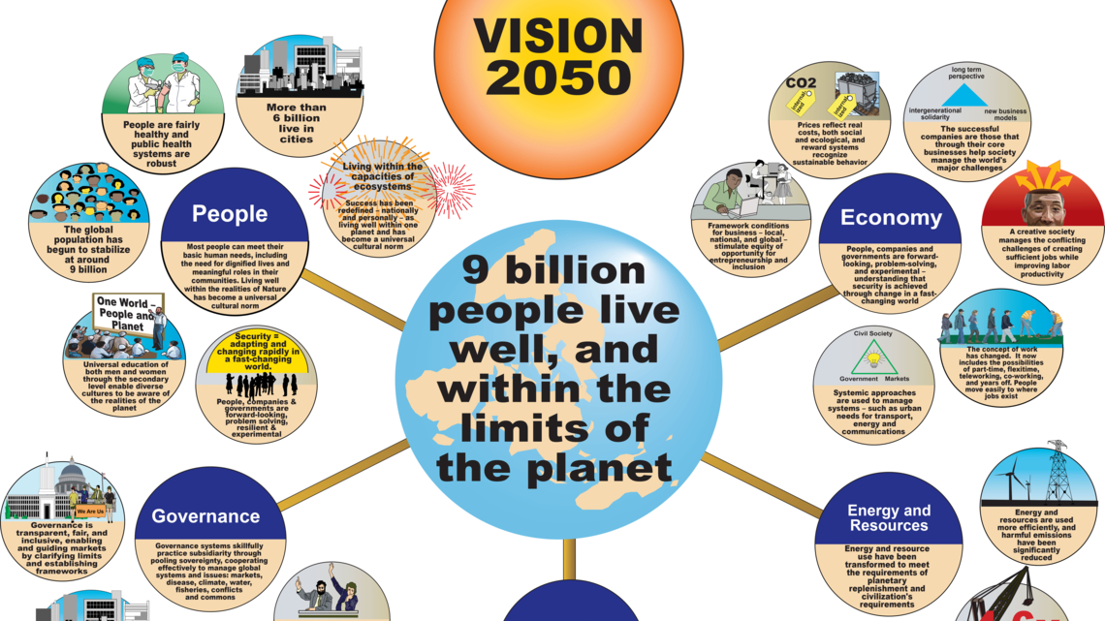
https://www.wbcsd.org/Overview/About-us/Vision2050/Resources/WBCSD-s-cornerstone-Vision-2050-report

Slide 7
Stad van de toekomst
De wereldbevolking blijft doorgroeien. Van de verwachten 9 miljard mensen die we in 2050 op aarde tellen, zal twee derde in steden wonen. Er ontstaan steeds meer megasteden op aarde, waar meer dan 10 miljoen mensen in wonen. Het aantal megasteden blijft groeien. Maar hoe blijven de snel groeiende steden duurzaam, leefbaar en productief?
Slimme energiesystemen
Natuur integreren & zelfvoorzienend in voedsel
Duurzame ‘last mile’ (stads logistiek)
Betere omgang met water
Goed omgaan met groei wereldbevolking en vergrijzing
Smart city’s en society ’s creëren
Bron:
https://thebluedeal.nl/trends-voor-de-toekomstige-steden-future-cities/

Slide 8
Smart city
Onder de vlag ‘Smart City’s’ zetten wereldwijd lokale overheden (vaak samen met bedrijven, burgers en instellingen) integrale en datagedreven oplossingen in om de leefbaarheid, kwaliteit en concurrentiekracht van de stad te verbeteren. In de steden zijn bv. steeds meer sensoren te vinden: camera’s, licht- en geluidssensoren, fijnstof, verkeerssensoren.
Smart city’s zijn veelal ontwikkeld vanuit een technology-push die opgepakt is door overheden.
Bron = Platform31 Bv. https://www.platform31.nl/nieuws/gratis-wonen-in-de-slimme-stad-en-betalen-met-data en wikipedia.

Slide 9
Informatietechnologie en het internet der dingen worden gebruikt om de stad te beheren en te besturen. Hierbij gaat het zowel om de administratie als om de voorzieningen zoals bibliotheken, ziekenhuizen, het transportsysteem en de nutsvoorzieningen.
Doel van een slimme stad is de levenskwaliteit te verhogen door de stad efficiënter te organiseren en de afstand tussen de inwoners en het bestuur te verkleinen. Alle onderdelen van de stad zijn verbonden via een netwerk van sensoren, internet en hoogstaande technologische apparaten met als motor het internet der dingen. Dit maakt niet alleen een beter bestuur mogelijk, maar laat het bestuur ook toe om de inwoners in de gaten te houden, wat meteen de keerzijde is van de smart city.
Interessante docu:
https://www.vpro.nl/programmas/tegenlicht/kijk/afleveringen/2015-2016/slimme-steden.html

Slide 10
Smart citizenship
Maar een stad is leeg zonder inwoners en een smart city kan dus niet zonder smart citizens: inwoners die om kunnen gaan met en onderdeel zijn van de slimme toepassingen in de stad. Smart city toepassingen moeten als eerste gericht zijn op de mensen in de stad. Wat is de toegevoegde waarde voor de bevolking? Wat willen zij? Dit vraagt niet alleen om te denken over en vanuit de stadsmens, maar ook om open te staan voor zijn ideeën en hem en zijn ideeën de ruimte te geven. Hiervoor is een flexibele opstelling vanuit overheid en bedrijfsleven essentieel.

Slide 11
Video: Welke praktische ideeën neem je mee in jullie stad van de toekomst?
Video: https://www.platform31.nl/wat-we-doen/kennisdossiers/smart-society/nieuws/we-onderschatten-de-hoofdrolspeler/pitch-en-pitch

Slide 12
Samenleven in de stad van de toekomst
OOK MEENEMEN:
Sociaal Maatschappelijk Relevante trends & ontwikkelingen
LANGER THUIS: zorg dichtbij en integraal
Zorg en ondersteuning zal vaker dichtbij of aan huis verleend worden. Door de toenemende levensverwachting, innovatie in de zorg en de vergrijzing verandert de zorgvraag en neemt de zorgvraag toe.. Ouderen blijven langer thuis wonen i.p.v. naar een verpleeghuis/ bejaardenhuis te gaan, waardoor juist ook de zwaardere zorg aan huis stijgt.
VOORKOMEN: van curatief naar preventief
Zowel in jeugdzorg als in de langdurige zorg is er een toegenomen aandacht voor vroegtijdige signalering van risicovolle situaties, en tijdige interventie ter voorkoming van zwaardere ondersteuning en zorg. De trend laat een beweging zien van een focus op bestrijding van ziekte en intensieve ondersteuning naar een focus op behoud van gezondheid en eigen kracht door aanpassing van leefstijl en preventie.
https://vng.nl/files/vng/20150707-vtsd-scenario.pdf

Slide 13
OP MAAT: ieder mens is uniek
Ieder is mens is uniek en er is dan ook een beweging zichtbaar van afhankelijkheid van een standaard aanbod van voorzieningen naar een persoonlijke invulling van wonen, welzijn, onderwijs en zorg. Deze persoonlijke invulling vraagt om flexibilisering van het aanbod, andere vormen van interactie met burgers en een ander competentieprofiel van ambtenaren.
CONNECTIVITEIT: meer verbonden en meer transparantie
Door een toename in internetgebruik en social media wordt steeds meer informatie transparant en worden burgers steeds mondiger. Dit leidt er toe dat politiek steeds interactiever wordt en er meer controle op besluitvorming plaatsvindt. Ook burgers weten elkaar makkelijker te vinden in online platforms en nieuwe communities. Deze online communities lijken ook de of line contacten in buurten te versterken.

Slide 14
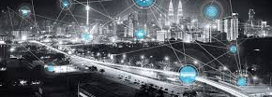
Gebruik deze input in je ontwerp:
Zet even in de chat wat voor jouw nieuw en relevant was en is!

Slide 15
Leerarrangement Stad & Wijk

Slide 16
2021_SVT_4_SW SDG en Better Life Index
Leerdoel Je kunt informatie verzamelen en op waarde schatten.
Je kunt de SDG koppelen aan de specialisatie Stad en wijk.
Je kunt de Better Life Index koppelen aan de specialisatie Stad en wijk.
Je kunt verantwoording afleggen over hoe in jouw visie de SDG en de Better Life Index worden gewaarborgd in de stad van de toekomst.
Samenwerken
Plaats je product in je portfolio en vraag om feedback.
Bekijk leerproducten van anderen in hun portfolio en geef feedback.
Verbeter je leerproduct en plaats versie 2
Deze opdracht maak je alleen
Deadlines: Versie 1 = 12 maart 2021
Versie 2 = 26 maart 2021
Leerproduct
Een document met daarin:
De koppeling en toelichting van minimaal 2 Sustainable Development Goals en haar subdoelen met Stad en Wijk.
De koppeling en toelichting van minimaal 2 Better Life Indicatoren met Stad en Wijk
Een verantwoording met daarin maatregelen die jij gaat treffen om ervoor te zorgen dat jouw stad van de toekomst voldoet aan de gekozen SDG en Better Life Indicatoren
Bijeenkomsten
S&W lessen
Projecturen
Bronnen
Behandelde lesstof
https://www.sdgnederland.nl
http://www.oecdbetterlifeindex.org
Leerpad
Ga op zoek naar informatie over de Sustainable Development Goals en de onderliggende subdoelen.
Ga op zoek naar informatie over de Better Life Indicatoren
Maak een selectie van minimaal 2 SDG’s en 2 Better Life Indicatoren.
Werk per gekozen SDG en Better Life Indicator uit wat de koppeling is met Stad en Wijk en neem daarin zowel de fysieke als de sociale kant mee.
Welke maatregelen ga jij treffen om de SDG en Better Life Indicatoren te waarborgen in de stad van de toekomst en verantwoord dat.
Denk aan een bronvermelding.

Slide 17
Duurzame Ontwikkelingsdoelstellingen
17 Doelstellingen om onze wereld te transformeren
De doelstellingen en subdoelstellingen moeten de komende 15 jaar aanzetten tot actie in domeinen die van cruciaal belang zijn voor de mensheid en de planeet.
Filmpje intro SDG’s
https://youtu.be/RpqVmvMCmp0

Slide 18
Sustainable Development Goals

Slide 19
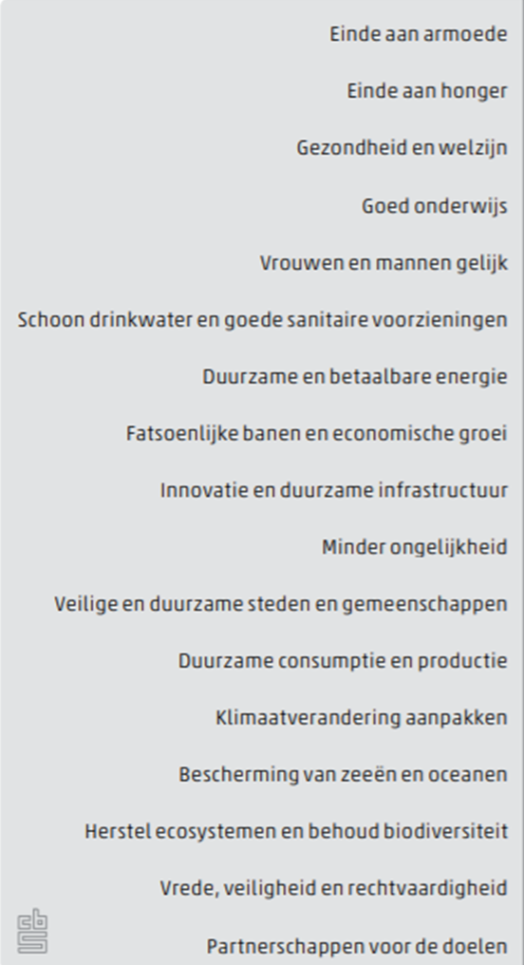
Koppeling met stad en wijk?

Slide 20
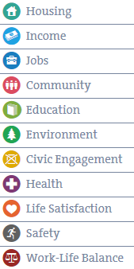
Hoe meet je welvaart van een land?
Het bruto nationaal product (bnp) is de totale toegevoegde waarde van alle goederen en diensten die in een bepaalde periode (meestal een jaar) door een bepaald land wordt geproduceerd: het bruto binnenlands product plus de door de staatsburgers in het buitenland verdiende primaire inkomens minus de door buitenlanders in het betreffende land verdiende primaire inkomens.
Samengevat betekent 'binnenlands' hier verdiend/geproduceerd binnen de landsgrenzen en 'nationaal' verdiend/geproduceerd door de staatsburgers van een land.
Met de invoering van nieuwe internationale richtlijnen is het begrip bruto nationaal product (bnp) vervangen door het bruto nationaal inkomen (bni).
Better Life Index

Slide 21
Wonen
Inkomen
Werk
Samenleving, maatschappij
Onderwijs
Milieu en
Maatschappelijke betrokkenheid
Gezondheid
Tevredenheid over je leven
Veiligheid
Balans werk-privé

Slide 22
Filmpje!
https://www.youtube.com/watch?v=655JXEsYL_E

Slide 23
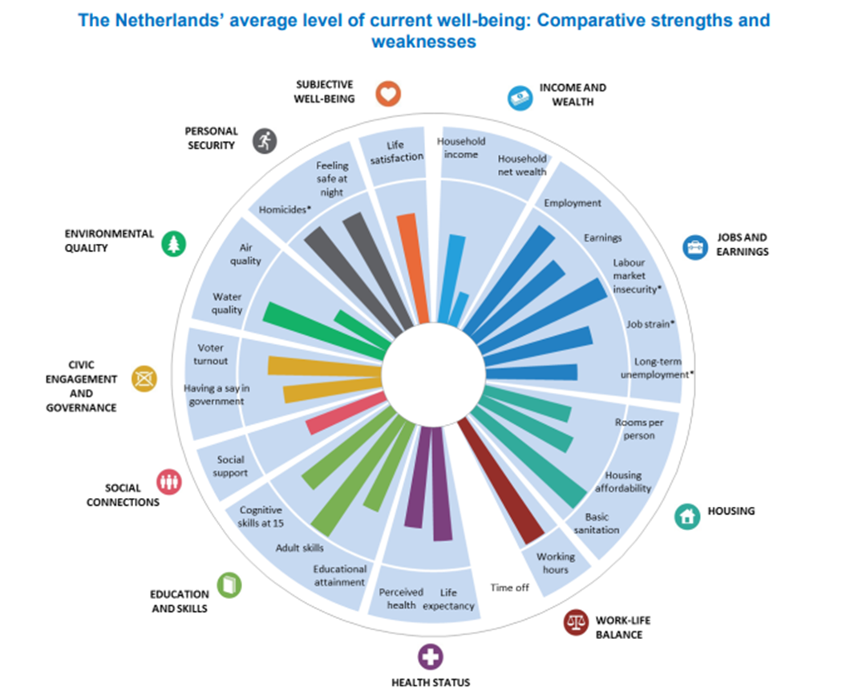

Slide 24
Dus nu aan de slag met de volgende stappen in het LA:
Ga op zoek naar informatie over de Sustainable Development Goals en de onderliggende subdoelen.
Ga op zoek naar informatie over de Better Life Indicatoren
Maak een selectie van minimaal 2 SDG’s en 2 Better Life Indicatoren.
Werk per gekozen SDG en Better Life Indicator uit wat de koppeling is met Stad en Wijk en neem daarin zowel de fysieke als de sociale kant mee.
Welke maatregelen ga jij treffen om de SDG en Better Life Indicatoren te waarborgen in de stad van de toekomst en verantwoord dat.
Denk aan een bronvermelding.

Slide 25
Nog vragen, opmerkingen, feedback?!
Volgende week live op school les; nog speciale verzoekjes?

